Slide 1


IBM Envizi
2026 ESG REPORTING
Envizi
Esempio di configurazione del modello organizzativo in Envizi
Felice Petrignano
SME Envizi IBM Italia

Slide 2
Obiettivi del capitolo
Questo capitolo mostra come progettare e configurare il modello organizzativo di IBM Envizi, dalla struttura aziendale alla raccolta dei dati ESG.
Al termine del capitolo il partecipante sarà in grado di:
comprendere il ruolo di Organization, Groups, Locations, Accounts e Meter.
progettare una gerarchia coerente con le esigenze di reporting aziendale.
distinguere i gruppi Classification dai gruppi Portfolio.
configurare appartenenze, percentuali di reporting e accessi ai gruppi.
predisporre la configurazione iniziale con il supporto del team IBM Envizi.
Notes:
Riferimenti IBM Envizi ESG Suite, consultati il 9 ottobre 2026.
[Sources]
Configuring
https://www.ibm.com/docs/en/envizi-esg-suite?topic=configuring
Setting up groups
https://www.ibm.com/docs/en/envizi-esg-suite?topic=configuring-setting-up-groups
[/Sources]

Slide 3
Contenuti
Il modello dati di IBM Envizi
Organization, Groups, Locations, Accounts e Meter
Account, Meter e tag di consolidamento
Gruppi Classification e Portfolio
Configurazione di Group e Location
Template di configurazione del POC
Esempio applicativo: caso Alfafood
Location fisiche e virtuali
La struttura organizzativa definisce il perimetro di raccolta, gli accessi e il consolidamento dei dati ESG.
Notes:
Riferimenti IBM Envizi ESG Suite, consultati il 9 ottobre 2026.
[Sources]
Configuring
https://www.ibm.com/docs/en/envizi-esg-suite?topic=configuring
Setting up groups
https://www.ibm.com/docs/en/envizi-esg-suite?topic=configuring-setting-up-groups
[/Sources]

Slide 4

1
Configurazione iniziale
Utente: Amministratore di sistema
Configurazione della struttura organizzativa
  Location e Accounts
  Gruppi Classification e Portfolio
Notes:
Riferimenti IBM Envizi ESG Suite, consultati il 9 ottobre 2026.
[Sources]
Configuring
https://www.ibm.com/docs/en/envizi-esg-suite?topic=configuring
[/Sources]

Slide 5

Il presente capitolo è dedicato agli utenti Amministratori
Amministratore
Configura la struttura organizzativa, gli utenti e le autorizzazioni secondo i privilegi assegnati.
Nota per il lettore
Questo capitolo presenta la configurazione iniziale di IBM Envizi per gli Amministratori di sistema.
Gli Amministratori configurano gerarchia, utenti e accessi. Per il caricamento massivo della struttura collaborano con il team IBM Envizi.
Gli utenti operativi accedono invece alle funzionalità necessarie per le attività assegnate.
Le funzioni disponibili dipendono dai ruoli e dai moduli abilitati.
Notes:
Riferimenti IBM Envizi ESG Suite, consultati il 9 ottobre 2026.
[Sources]
Getting started for administrators
https://www.ibm.com/docs/en/envizi-esg-suite?topic=started-getting-administrators
[/Sources]

Slide 6
Modello dati Envizi
Il modello dati di IBM Envizi
Organization comprende Groups e Locations. Le Location raccolgono Account e Meter. I gruppi definiscono le strutture di reporting e possono limitare gli accessi.
Organization
L’azienda nel suo complesso.
Livello più alto della struttura dati.
Rappresenta il perimetro organizzativo della piattaforma.
Groups
Raggruppamenti di Location.
Classification: struttura principale per il reporting aziendale.
Portfolio: viste secondarie per esigenze specifiche.
Supportano aggregazione e accessi.
Locations
Siti, beni o raccolte virtuali.
Edifici, proprietà, impianti o raccolte di dati Account.
Ogni Location ha un Paese e una regione.
La regione influisce sui fattori di emissione.
Accounts
Contenitori di record di dati.
Raccolgono consumi, costi, attività, KPI e dati di spesa Scope 3.
I record possono coprire qualsiasi periodo.
L’Account Style definisce campi e regole di acquisizione.
1
2
3
4
Ogni Location deve contribuire al 100% attraverso la gerarchia Classification per rientrare interamente nel reporting aziendale.
Notes:
Riferimenti IBM Envizi ESG Suite, consultati il 9 ottobre 2026.
[Sources]
Configuring
https://www.ibm.com/docs/en/envizi-esg-suite?topic=configuring
Setting up groups
https://www.ibm.com/docs/en/envizi-esg-suite?topic=configuring-setting-up-groups
Setting up locations
https://www.ibm.com/docs/en/envizi-esg-suite?topic=configuring-setting-up-locations
Glossary
https://www.ibm.com/docs/en/envizi-esg-suite?topic=glossary
[/Sources]

Slide 7

Modello dati Envizi
Account e Meter misurano i consumi su scale temporali diverse
= Meter
=Account
Gli Account raccolgono record su qualsiasi periodo, normalizzati per mese.
I Meter raccolgono serie temporali di consumo a intervalli.
I tag di consolidamento evitano il doppio conteggio.
Redfern Office
Ashfield Branch
London Office
London Branch
Manly Branch
Notes:
Riferimenti IBM Envizi ESG Suite, consultati il 9 ottobre 2026.
Gli upload Account sono tipicamente mensili o trimestrali, ma i record possono coprire qualsiasi periodo. I Service Point collegano i Meter alle Location. Configurare i tag per evitare di sommare due fonti che rappresentano lo stesso consumo.
[Sources]
Configuring
https://www.ibm.com/docs/en/envizi-esg-suite?topic=configuring
Setting up meters
https://www.ibm.com/docs/en/envizi-esg-suite?topic=analytics-setting-up-meters
Applying a consolidation tag
https://www.ibm.com/docs/en/envizi-esg-suite?topic=data-applying-consolidation-tag
[/Sources]

Slide 8

Modello dati Envizi
Una Location raccoglie i dati di una sede
Una Location raccoglie Account e Meter. I Service Point collegano i Meter alla Location.
Più Account dello stesso tipo possono contribuire al totale del sito.
Redfern Office
4 Cornwallis Avenue
Redfern, NSW, 2015 Australia
Dati raccolti in questa location
Notes:
Riferimenti IBM Envizi ESG Suite, consultati il 9 ottobre 2026.
[Sources]
Setting up locations
https://www.ibm.com/docs/en/envizi-esg-suite?topic=configuring-setting-up-locations
Setting up meters
https://www.ibm.com/docs/en/envizi-esg-suite?topic=analytics-setting-up-meters
[/Sources]

Slide 9
Modello dati Envizi
I Group aggregano le Location secondo diverse esigenze di reporting
All Offices
NSW Locations
New York Office
Ashfield Branch
I gruppi Classification definiscono la struttura principale. I Portfolio offrono viste secondarie.
Le Location possono comparire in più gruppi. Gli accessi dipendono dalle autorizzazioni.
London Office
Redfern Office
Redfern office
Rose Bay Branch
Redfern Branch
All Branches
International Locations
Redfern Branch
London Office
Ashfield Branch
London Branch
London Branch
Los Angeles Branch
Vancouver Branch
Notes:
Riferimenti IBM Envizi ESG Suite, consultati il 9 ottobre 2026.
[Sources]
Setting up groups
https://www.ibm.com/docs/en/envizi-esg-suite?topic=configuring-setting-up-groups
[/Sources]

Slide 10

Modello dati Envizi
Una Location può appartenere a più Group
Office Buildings
Bank Branches
International Locations
NSW Locations
Redfern Office
Ashfield Branch
London Office
London Branch
Manly Branch
Le appartenenze ai gruppi definiscono percentuali di reporting e date di efficacia.
Notes:
Riferimenti IBM Envizi ESG Suite, consultati il 9 ottobre 2026.
La somma delle quote nella gerarchia Classification deve essere 100% per includere interamente una Location. Per le appartenenze si possono impostare date di efficacia.
[Sources]
Setting up groups
https://www.ibm.com/docs/en/envizi-esg-suite?topic=configuring-setting-up-groups
Adding locations to a group
https://www.ibm.com/docs/en/envizi-esg-suite?topic=group-adding-locations
[/Sources]

Slide 11

Modello dati Envizi
Organization consolida i dati delle Location
Il reporting aziendale usa la gerarchia Classification. Le Location senza Classification restano escluse dalla maggior parte di report e dashboard.
Redfern Office
Ashfield Branch
London Office
London Branch
Manly Branch
Notes:
Riferimenti IBM Envizi ESG Suite, consultati il 9 ottobre 2026.
[Sources]
Setting up groups
https://www.ibm.com/docs/en/envizi-esg-suite?topic=configuring-setting-up-groups
[/Sources]

Slide 12

Modello dati Envizi
Individuare le Location rilevanti per l’azienda
Sede Ricerca, Firenze, Italia
Uffici Amministrativi, Roma, Italia
Impianto produttivo di Sesto SG, Italia
Impianto produttivo di Bologna, Italia
Notes:
Riferimenti IBM Envizi ESG Suite, consultati il 9 ottobre 2026.
Esempi e schermate provengono dalla presentazione del POC. Nomi, struttura e template illustrano il progetto e non costituiscono uno standard universale IBM. Il contenuto delle schermate originali resta invariato.
[Sources]
Setting up locations
https://www.ibm.com/docs/en/envizi-esg-suite?topic=configuring-setting-up-locations
[/Sources]

Slide 13
Modello dati Envizi
Gruppi Classification: da uno a tre livelli
Gruppo Livello 1
Gruppo Livello 2
Gruppo Livello 3
R&D
Sede Ricerca, Firenze, Italia
Sede Innovation Center, Bologna, Italia
Azienda Manifatture Italia
Amministrazione
Gruppo holding
Uffici Amministrativi, Roma, Italia
Impianto produttivo di Sesto SG, Italia
Produzione
Azienda Servizi
Gruppo Fondazione
Impianto produttivo di Bologna, Italia
Gruppo editoria
Sede di Roma Alfa
Notes:
Riferimenti IBM Envizi ESG Suite, consultati il 9 ottobre 2026.
Esempi e schermate provengono dalla presentazione del POC. Nomi, struttura e template illustrano il progetto e non costituiscono uno standard universale IBM. Il contenuto delle schermate originali resta invariato.
[Sources]
Setting up groups
https://www.ibm.com/docs/en/envizi-esg-suite?topic=configuring-setting-up-groups
Adding locations to a group
https://www.ibm.com/docs/en/envizi-esg-suite?topic=group-adding-locations
[/Sources]

Slide 14
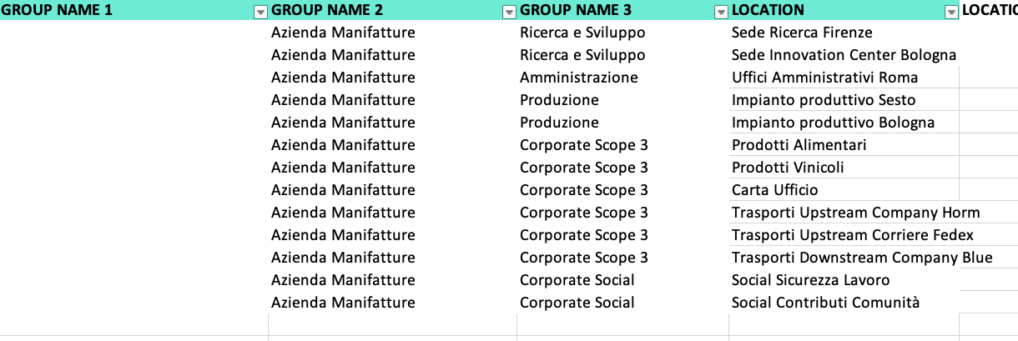
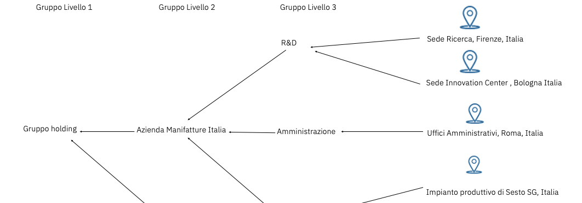
Modello dati Envizi
La gerarchia del POC nel template di configurazione
Esempio POC: Envizi_SetupConfig POCAzienda.xls. Specifiche da concordare con IBM Envizi.
Notes:
Riferimenti IBM Envizi ESG Suite, consultati il 9 ottobre 2026.
Esempi e schermate provengono dalla presentazione del POC. Nomi, struttura e template illustrano il progetto e non costituiscono uno standard universale IBM. Il contenuto delle schermate originali resta invariato.
La documentazione pubblica richiede il coinvolgimento del team Envizi per il setup massivo. Non conferma come regole generali il prefisso Envizi_SetupConfig, la colonna P o la facoltatività di tutti gli altri campi. Verificare la versione del template e il canale di caricamento concordati.
[Sources]
Configuring
https://www.ibm.com/docs/en/envizi-esg-suite?topic=configuring
Getting started for administrators
https://www.ibm.com/docs/en/envizi-esg-suite?topic=started-getting-administrators
[/Sources]

Slide 15
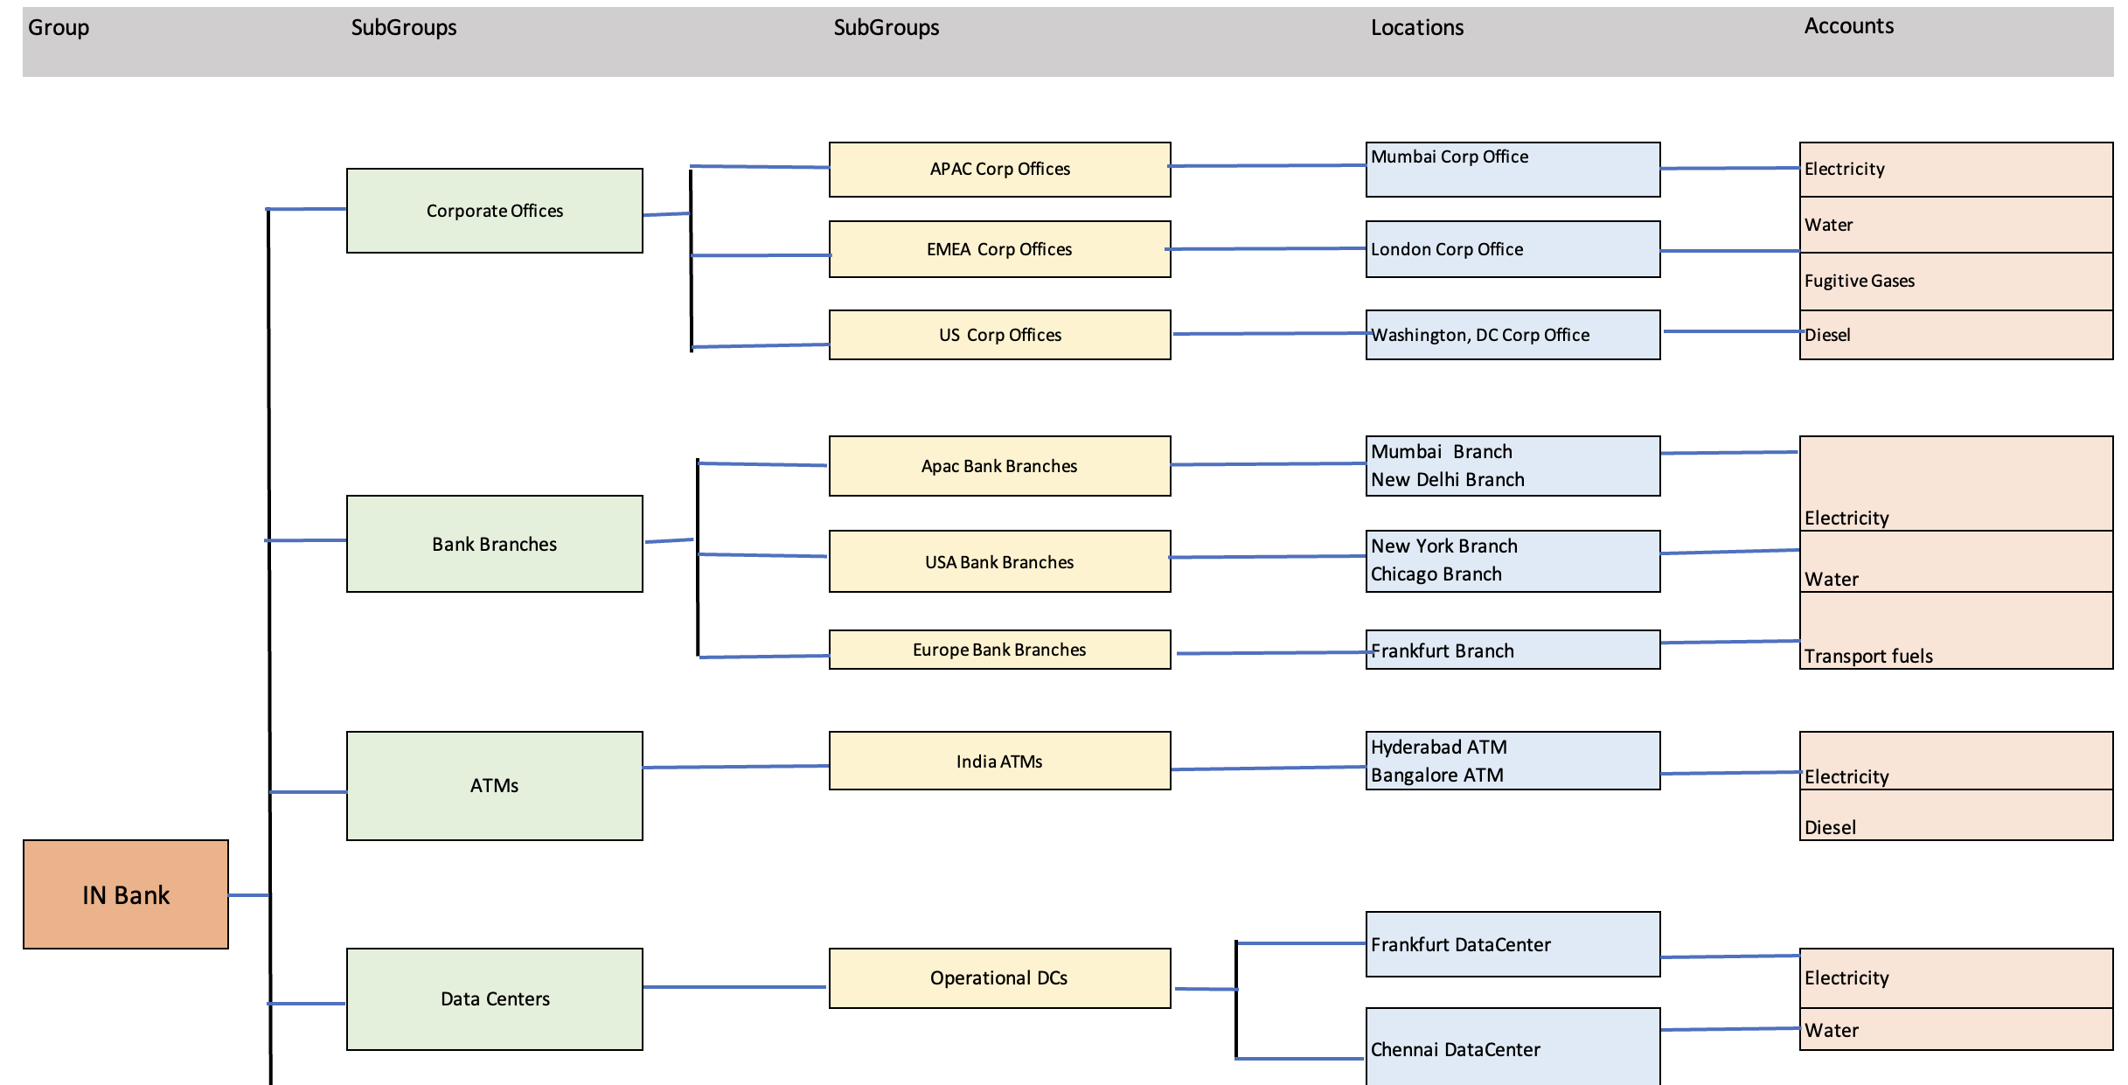
Modello dati Envizi
La gerarchia collega Group, SubGroup, Location e Account
Schema di esempio per la configurazione massiva, da concordare con il team IBM Envizi.
Notes:
Riferimenti IBM Envizi ESG Suite, consultati il 9 ottobre 2026.
Esempi e schermate provengono dalla presentazione del POC. Nomi, struttura e template illustrano il progetto e non costituiscono uno standard universale IBM. Il contenuto delle schermate originali resta invariato.
[Sources]
Configuring
https://www.ibm.com/docs/en/envizi-esg-suite?topic=configuring
[/Sources]

Slide 16




Modello dati Envizi
Caso Alfafood: esempio di configurazione
Group: consolidamento delle Location per funzione, geografia o altro criterio
Mangimifici
Riproduttori
Incubatoi
Allevamenti
Trasformazione
Logistica
Distribuzione
Location: attribuzione dei dati ESG quantitativi
Siti fisici: centri di responsabilità ESG
Location virtuali: dati corporate nel POC
Account: registrazione dei dati ESG quantitativi
Environmental Accounts
Business Driver
KPI Accounts
Social e Governance Accounts
Energia elettrica, gas, acqua e altre utenze
Produzione, personale, superficie
Ore di formazione e numero di manager per genere
Notes:
Riferimenti IBM Envizi ESG Suite, consultati il 9 ottobre 2026.
Esempi e schermate provengono dalla presentazione del POC. Nomi, struttura e template illustrano il progetto e non costituiscono uno standard universale IBM. Il contenuto delle schermate originali resta invariato.
[Sources]
Configuring
https://www.ibm.com/docs/en/envizi-esg-suite?topic=configuring
Setting up locations
https://www.ibm.com/docs/en/envizi-esg-suite?topic=configuring-setting-up-locations
Product overview
https://www.ibm.com/docs/en/envizi-esg-suite?topic=product-overview
[/Sources]

Slide 17
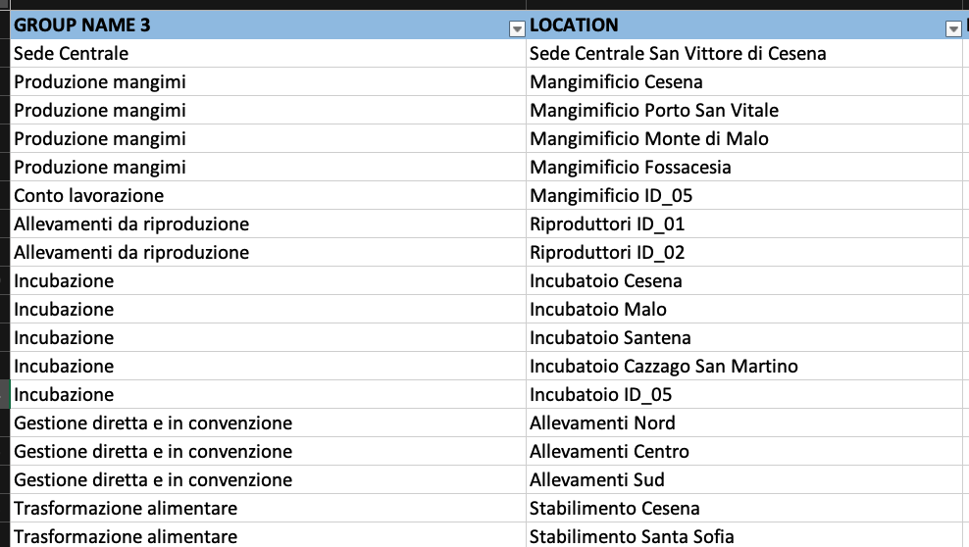

Modello dati Envizi
Demo: template per Location e Group di primo livello
Setup massivo: concordare template e caricamento con il team IBM Envizi.
L’Amministratore può poi gestire Group e Location dall’interfaccia.
Caricamento: usare il percorso e il formato previsti per il template abilitato nell’istanza.
Nome file e versioni: seguire le specifiche concordate per il POC, senza assumere una regola generale.
Notes:
Riferimenti IBM Envizi ESG Suite, consultati il 9 ottobre 2026.
Esempi e schermate provengono dalla presentazione del POC. Nomi, struttura e template illustrano il progetto e non costituiscono uno standard universale IBM. Il contenuto delle schermate originali resta invariato.
La documentazione pubblica richiede il coinvolgimento del team Envizi per il setup massivo. Non conferma come regole generali il prefisso Envizi_SetupConfig, la colonna P o la facoltatività di tutti gli altri campi. Verificare la versione del template e il canale di caricamento concordati.
[Sources]
Configuring
https://www.ibm.com/docs/en/envizi-esg-suite?topic=configuring
Getting started for administrators
https://www.ibm.com/docs/en/envizi-esg-suite?topic=started-getting-administrators
[/Sources]

Slide 18
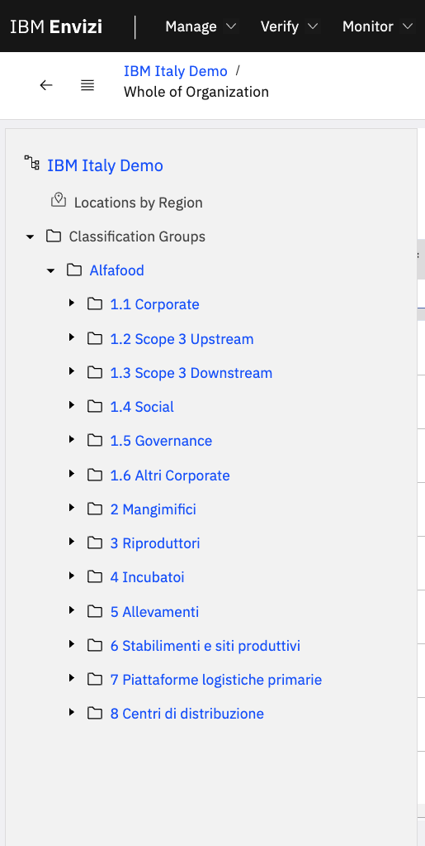
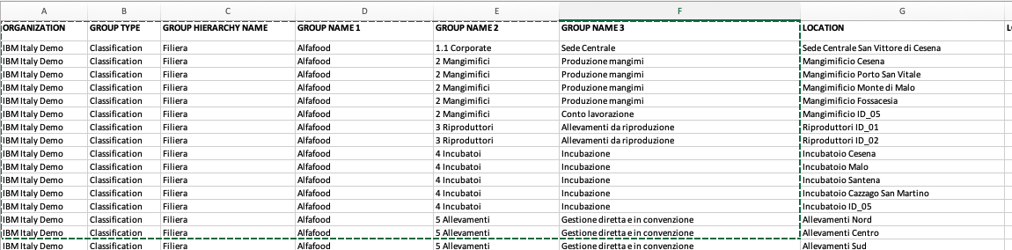

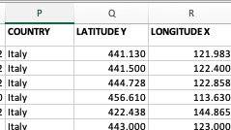
Modello dati Envizi
Template del POC: campi e verifiche
Compilazione del template specifico del POC
Instance Name: usare il valore concordato per l’istanza.
Group Type: Classification per la struttura principale, Portfolio per viste secondarie.
Group Hierarchy Name: usare la denominazione concordata con il team di progetto.
Definire da uno a tre livelli di Group. Assegnare le Location al livello più basso di ciascun ramo.
Campi obbligatori e ordine delle colonne dipendono dalla versione del template. Verificarli con IBM Envizi.
Paese e regione della Location influiscono sui fattori applicabili. La selezione considera anche tipo di dato, set di fattori e periodo. Country da solo non determina l’uso dei fattori IEA.
Notes:
Riferimenti IBM Envizi ESG Suite, consultati il 9 ottobre 2026.
Esempi e schermate provengono dalla presentazione del POC. Nomi, struttura e template illustrano il progetto e non costituiscono uno standard universale IBM. Il contenuto delle schermate originali resta invariato.
La documentazione pubblica richiede il coinvolgimento del team Envizi per il setup massivo. Non conferma come regole generali il prefisso Envizi_SetupConfig, la colonna P o la facoltatività di tutti gli altri campi. Verificare la versione del template e il canale di caricamento concordati.
[Sources]
Setting up groups
https://www.ibm.com/docs/en/envizi-esg-suite?topic=configuring-setting-up-groups
Setting up locations
https://www.ibm.com/docs/en/envizi-esg-suite?topic=configuring-setting-up-locations
Product overview
https://www.ibm.com/docs/en/envizi-esg-suite?topic=product-overview
[/Sources]

Slide 19
Location fisiche e virtuali
Le Location rappresentano edifici, proprietà, beni o siti dell’organizzazione. Possono anche raccogliere virtualmente dati di Account non associati a un singolo sito fisico.
Nel POC Alfafood, le Location virtuali raccolgono alcuni dati corporate e Scope 3. Questa scelta progettuale richiede coerenza con il perimetro di reporting, il Paese e la regione dei dati.
Per i dati di spesa Scope 3, IBM consiglia una Location di tipo Supplier per ogni Paese in cui hanno sede i fornitori. La regione della Location determina i fattori geografici applicabili.
Notes:
Riferimenti IBM Envizi ESG Suite, consultati il 9 ottobre 2026.
Esempi e schermate provengono dalla presentazione del POC. Nomi, struttura e template illustrano il progetto e non costituiscono uno standard universale IBM. Il contenuto delle schermate originali resta invariato.
[Sources]
Setting up locations
https://www.ibm.com/docs/en/envizi-esg-suite?topic=configuring-setting-up-locations
[/Sources]

Slide 20
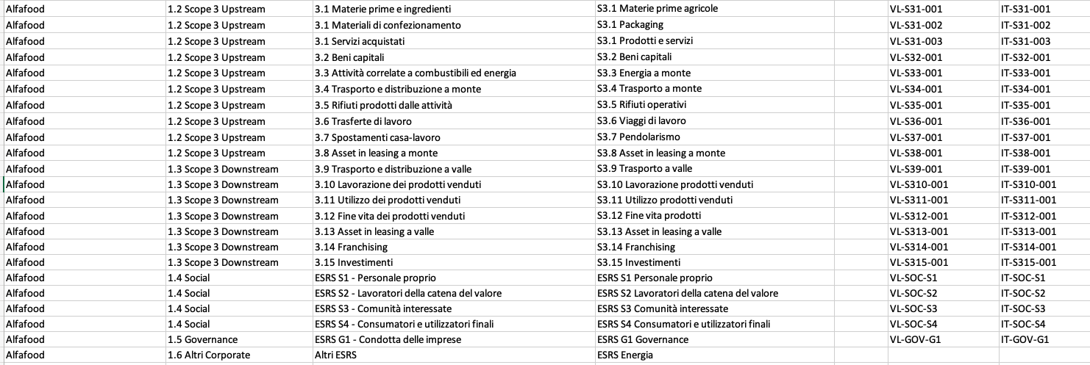
Modello dati Envizi
Nel POC, le Location virtuali raccolgono i dati corporate
IBM Envizi · Alfafood POC · Modello organizzativo
Notes:
Riferimenti IBM Envizi ESG Suite, consultati il 9 ottobre 2026.
Esempi e schermate provengono dalla presentazione del POC. Nomi, struttura e template illustrano il progetto e non costituiscono uno standard universale IBM. Il contenuto delle schermate originali resta invariato.
[Sources]
Setting up locations
https://www.ibm.com/docs/en/envizi-esg-suite?topic=configuring-setting-up-locations
[/Sources]

Slide 21

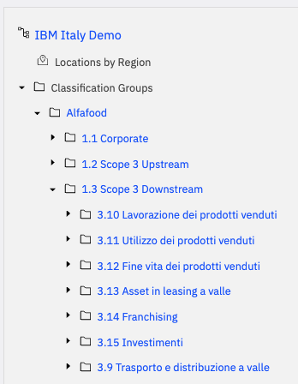
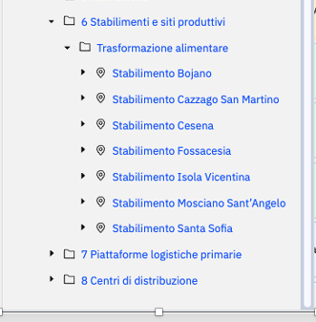
Modello dati Envizi
Esempio POC: la gerarchia configurata in Envizi
Notes:
Riferimenti IBM Envizi ESG Suite, consultati il 9 ottobre 2026.
Esempi e schermate provengono dalla presentazione del POC. Nomi, struttura e template illustrano il progetto e non costituiscono uno standard universale IBM. Il contenuto delle schermate originali resta invariato.
[Sources]
Configuring
https://www.ibm.com/docs/en/envizi-esg-suite?topic=configuring
Setting up groups
https://www.ibm.com/docs/en/envizi-esg-suite?topic=configuring-setting-up-groups
[/Sources]

Slide 22
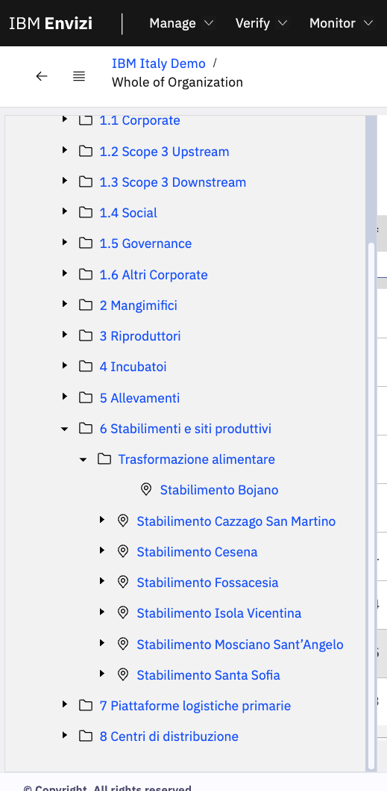
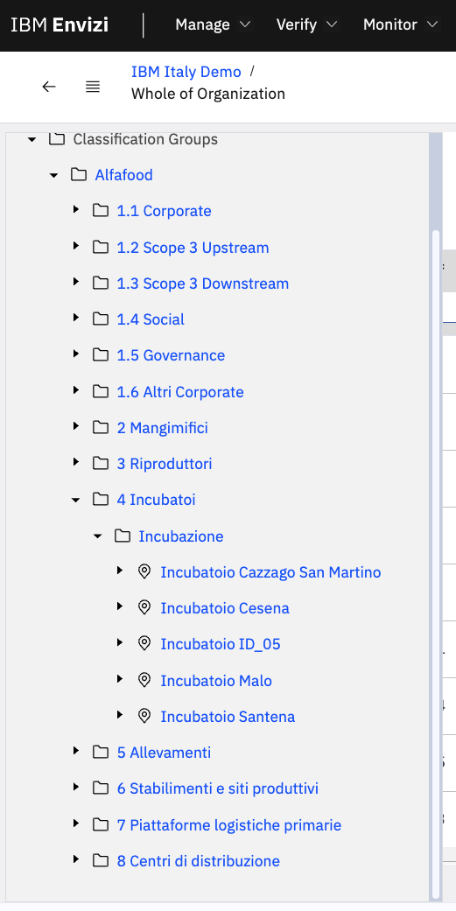
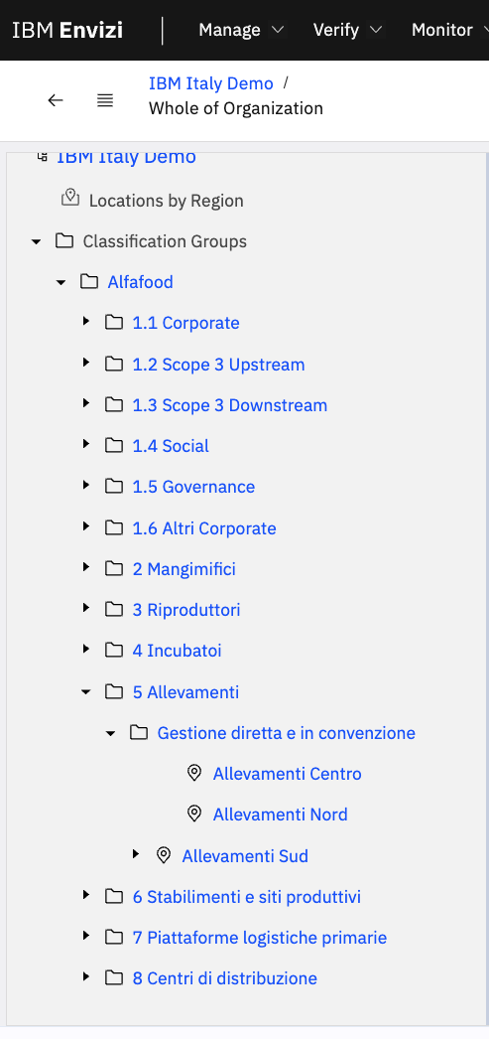
Esempio POC: i gruppi Alfafood in Envizi
Notes:
Riferimenti IBM Envizi ESG Suite, consultati il 9 ottobre 2026.
Esempi e schermate provengono dalla presentazione del POC. Nomi, struttura e template illustrano il progetto e non costituiscono uno standard universale IBM. Il contenuto delle schermate originali resta invariato.
[Sources]
Setting up groups
https://www.ibm.com/docs/en/envizi-esg-suite?topic=configuring-setting-up-groups
[/Sources]

Slide 23

IBM ENVIZI
Grazie
LET’S CONNECT
Thank you
Sustainability data that supports reporting, decisions and business value.
Felice Petrignano
Senior Technology Specialist
IBM Italy
linkedin.com/in/fpetrignano
Scan the QR code to connect on LinkedIn
felice_petrignano@it.ibm.com

Slide 24
Documentazione ufficiale IBM Envizi
Configurazione e avvio per gli amministratori
Gerarchia organizzativa e setup massivo con il team IBM Envizi.
Gruppi Classification e Portfolio
Struttura principale, viste secondarie e percentuali di reporting.
Configurazione delle Location
Paese, regione e Location di tipo Supplier per dati di spesa Scope 3.
Account e Account Style
Record, normalizzazione mensile e regole di acquisizione.
Configurazione dei Meter
Service Point, serie temporali e acquisizione dei consumi.
Tag di consolidamento
Quote e date di efficacia per controllare il contributo ai report.
Notes:
Documentazione ufficiale IBM Envizi ESG Suite. I titoli sottolineati contengono collegamenti attivi. Consultata il 9 ottobre 2026.
[Sources]
Getting started for administrators
https://www.ibm.com/docs/en/envizi-esg-suite?topic=started-getting-administrators
Setting up groups
https://www.ibm.com/docs/en/envizi-esg-suite?topic=configuring-setting-up-groups
Setting up locations
https://www.ibm.com/docs/en/envizi-esg-suite?topic=configuring-setting-up-locations
Glossary
https://www.ibm.com/docs/en/envizi-esg-suite?topic=glossary
Setting up meters
https://www.ibm.com/docs/en/envizi-esg-suite?topic=analytics-setting-up-meters
Applying a consolidation tag
https://www.ibm.com/docs/en/envizi-esg-suite?topic=data-applying-consolidation-tag
[/Sources]

